Slide 1
Gimnospermas
Nomes: Ana Carolina, Anelize, Carolina, Gabriele, Isabelli, Luiza e Maria Eduarda F.
Turma: 72
Disciplina: Ciências
Professora Leila Fritz
Ano: 2017

Slide 2
O que são as Gimnospermas
Gimnospermas (do grego gymnos = nu; e esperma semente) é uma subdivisão do Reino Plantae, cujas plantas são vasculares, contudo não possuem sementes contidas em frutos (as sementes nuas). Sendo essa uma das características fundamentais ao grupo durante a evolução, apresentando estruturas produtoras de gametas bem visíveis (fanerógamas), possibilitando a partir de então a conquista definitiva do ambiente terrestre, sem a necessidade de água como meio intermediador para fecundação dos gametas.

Slide 3
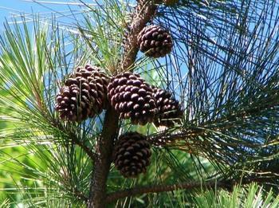
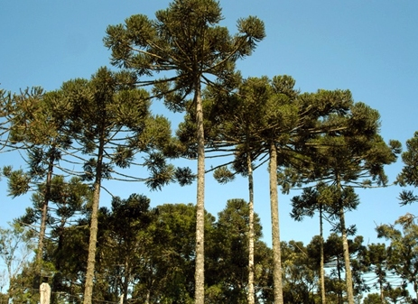
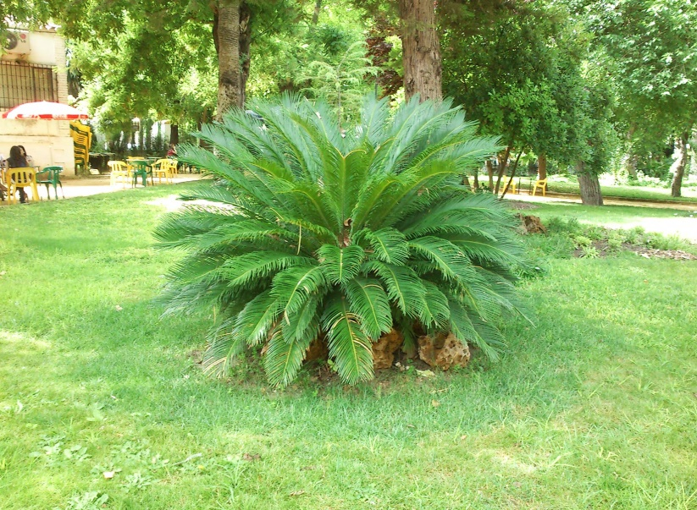
Pinus:
Araucárias:
Cica:

Slide 4
Exemplos de Gimnospermas:
- Mata de Araucária, presente no sul do Brasil. A espécie mais comum desta formação florestal é o pinheiro-do-paraná.
- Taiga (Floresta de Coníferas), presente nas regiões frias do hemisfério norte.
- Cica que também é conhecida como palmeira-sagu. É muito comum em jardins, sendo usada como elemento decorativo.
- Ginkgo Biloba, árvore de porte alto (pode chegar a 25 metros de altura).
- Árvores do gênero Pinus (sequoias, chamaciparis, cedros, araucárias, ciprestes e abetos).

Slide 5
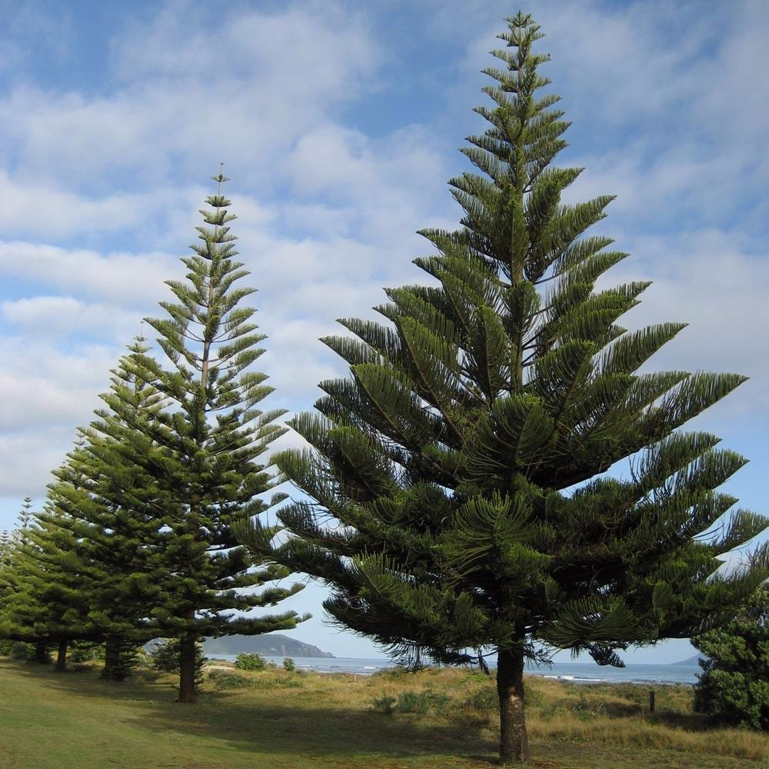
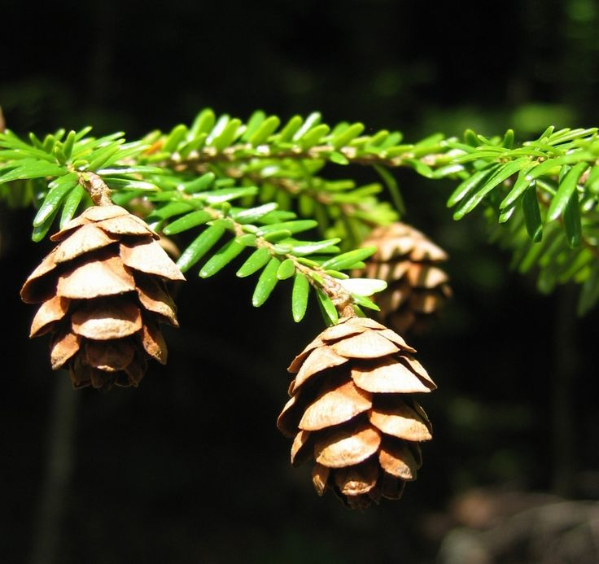
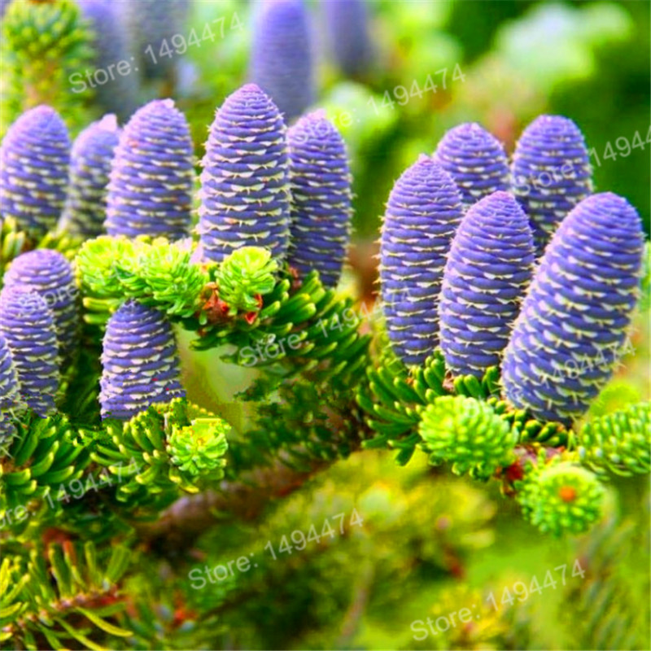
Pinheiro
Cicuta Oriental
Abeto Coreano

Slide 6
Estruturas Corporais:
As Gimnospermas possuem raízes, caule, folhas e sementes, mas não apresentam frutos.
Essas plantas não possuem flores, diferentemente do que muitas pessoas afirmam. As estruturas reprodutivas das gimnospermas são os chamados estróbilos, que são folhas férteis onde estão presentes os microspoerângios ou os megasporângios.

Slide 7
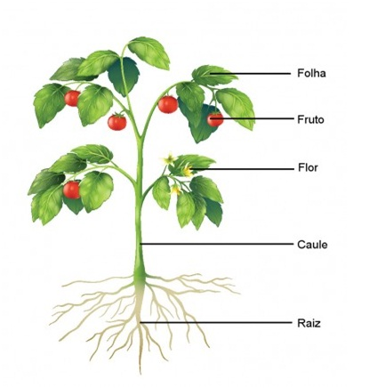

Slide 8
Transporte de Substancias:
O lenho e o líber, respectivamente chamados por xilema e floema, são tecidos vasculares que realizam o transporte de seiva nos organismos vegetais (traqueófitas): pteridófitas, gimnospermas e angiospermas, comunicando o sistema radicular às estruturas foliares, intermediada pelo caule. O transporte de seiva bruta, constituída por água e sais minerais, é realizado a partir da capacidade de absorção pelas raízes e distribuição para todo o restante da planta com destino essencial às folhas, através do xilema. Sua composição básica reúne elementos de vasos, elementos traqueais, traqueides, fibras e células parenquimáticas.

Slide 9
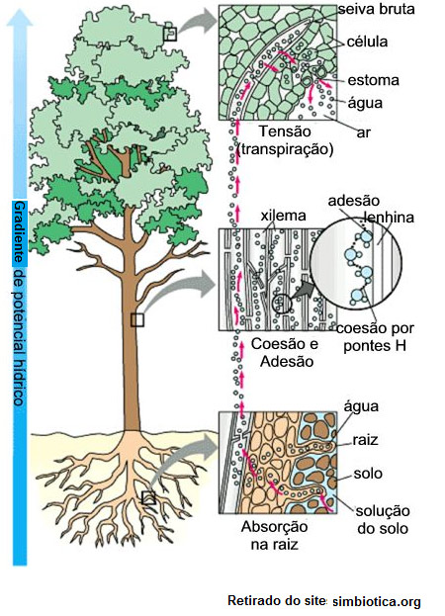

Slide 10
Hábitats/locais de ocorrência:
O grupo das gimnospermas é subdividido em quatro divisões: Coniferophyta(coníferas), Cycadophyta (cicas), Gnetophyta (gnetófitas) e Ginkgophyta (gincófitas).
Coníferas: coníferas e abrigam cerca de 550 espécies, contidas em cerca de 50 gêneros. Habitam principalmente regiões temperadas. A conífera mais conhecida é o pinheiro do gênero Pinus. A espécie mais numerosa é a sequóia. Outras coníferas bem conhecidas são os ciprestes e as araucárias.
Cicas: Habitam principalmente regiões tropicais e subtropicais.
Gnetófitas: Habitam normalmente as selvas equatoriais.
Gincófitas: Muito comum em jardins.

Slide 11
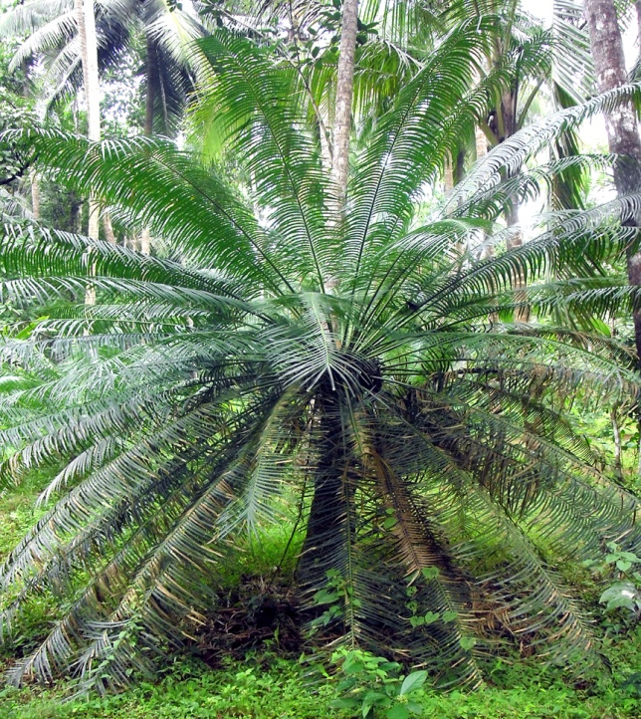
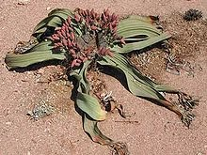
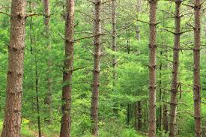
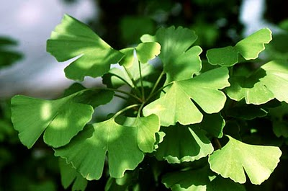
Cicas:
Gnetófitas:
Coníferas:
Gincófitas:

Slide 12
Estruturas Reprodutivas das Gimnospermas:
As estruturas reprodutivas das gimnospermas são os chamados estróbilos, que são folhas férteis onde estão presentes os microsporângios ou os megasporângios. Os estróbilos podem ser femininos ou masculinos e podem ocorrer em uma mesma planta ou em indivíduos diferentes.

Slide 13
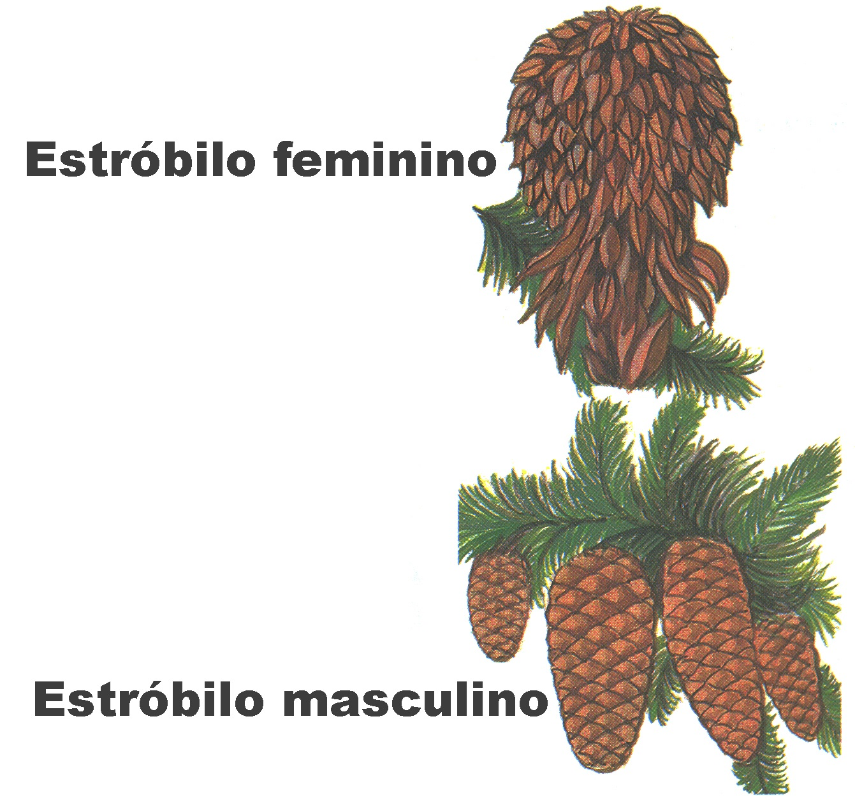

Slide 14
Reprodução das Gimnospermas:
As gimnospermas possuem os estróbilos masculinos (microsporângios) e os estróbilos femininos, que podem ou não estar presentes na mesma planta.
Os estróbilos masculinos produzem os micrósporos por meio da meiose, passam por divisão mitótica e acabam por originar o pólen, que é o gametófito masculino. Os estróbilos femininos passam pelo mesmo processo, mas produzem os megasporângios, que são resultantes nos megásporos que formam o gametófico feminino, que é o óvulo que contém a oosfera.
A fecundação se dá por meio da polinização, ocasionada em essência devido ao vento que transporta o grão de pólen até o óvulo. Esse possui um tubo polínico que conduz o núcleo espermático até a fecundação da oosfera.

